Slide 1



LESSON 2
Pengenalan HTML dan CSS
Pengenalan Struktur HTML dan Cara Menyisipkan CSS

Slide 2
Yang Akan Dipelajari Hari Ini
Pengenalan Struktur HTML
Pengenalan beberapa tag HTML
Title
Heading
Image
Paragraph
Links
Cara menyisipkan CSS pada halaman HTML

Slide 3
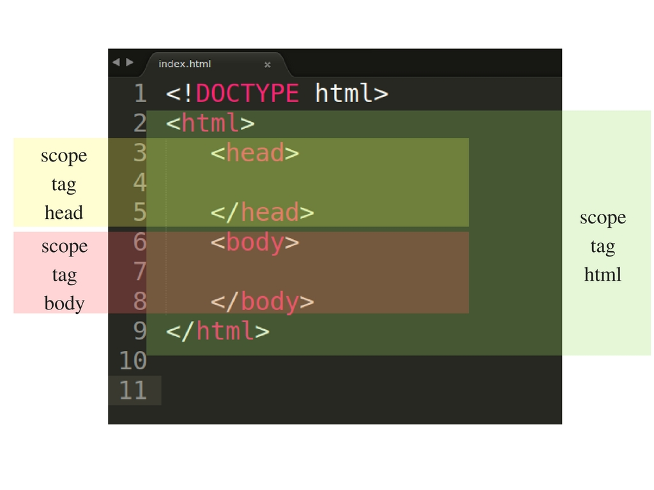
Pengenalan Struktur HTML
HTML memiliki 2 jenis tag <>. Ada tag yang memiliki pasangan ada tag yang sendiri.
Pada gambar di samping, <!DOCTYPE html> merupakan contoh tag sendiri. Tag ini digunakan untuk menginformasikan bahwa file index.html berisi perintah HTML.
Tag <html>, <head>, dan <body> merupakan contoh tag yang memiliki pasangan.
Di dalam tag pembuka <html> dan tag penutup </html> (section html) selalu terdapat dua tag <head> dan <body>.
*Selalu perhatikan tag penutup dalam penulisan code HTML

Slide 4
HTML - Title
Title --> html element digunakan untuk memberikan Judul/Tema dari website kita.
Tag <title> berada di dalam section head dengan penulisan sbb:
<title>Judul Website</title>
<html>
<head>
<title>Belajar Membuat Title</title>
</head>
</html>
Tampilan pada browser ada pada slide selanjutnya

Slide 5
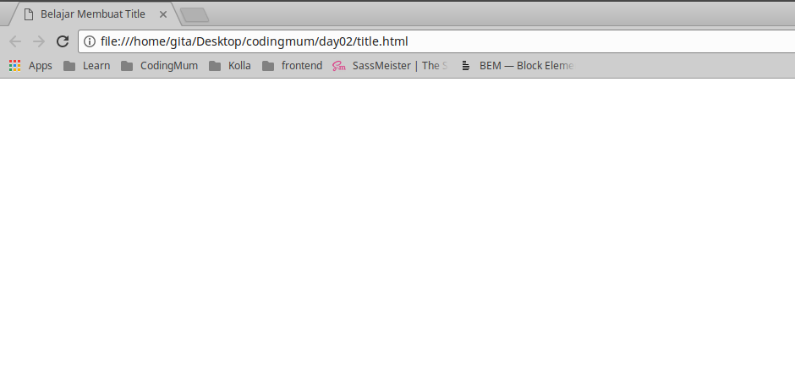
HTML - Title
Penulisan kode sebelumnya akan menampilkan judul web pada tab browser.

Slide 6
HTML - Heading
HTML Heading --> HTML headings menggunakan tag <h1> sampai <h6>.
Tag ini berada di dalam section body dari HTML
<h1> heading dengan ukuran paling besar <h6> heading dengan ukuran paling kecil.
Contoh code ada pada slide selanjutnya

Slide 7
HTML - Heading
<html>
<head>
<title>Belajar Membuat Heading</title>
</head>
<body>
Hallo
<h1>Heading 1</h1>
<h2>Heading 2</h2>
<h3>Heading 3</h3>
<h4>Heading 4</h4>
<h5>Heading 5</h5>
<h6>Heading 6</h6>
</body>
</html>
Tampilan pada browser ada pada slide selanjutnya

Slide 8
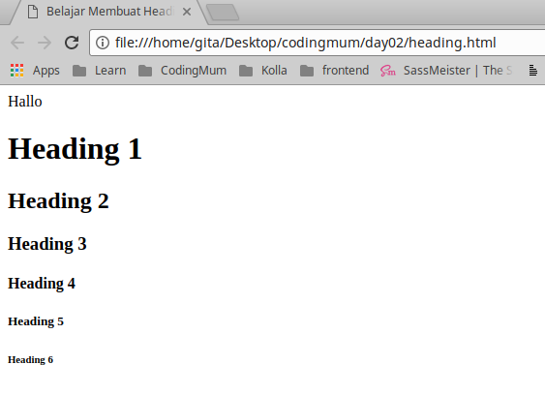
HTML - Heading

Slide 9
HTML - Images
HTML images ditulis dengan menggunakan <img> tag. Tag ini merupakan salah satu tag sendiri dalam HTML. Tag <img> tidak memiliki tag penutup.
Pada tag <img> terdapat atribut tambahan seperti source file (src), alternative text (alt), width, dan height.

Slide 10
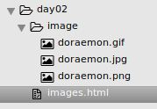
HTML - Images
Struktur Folder Project Yang Digunakan
<html>
<head>
<title>Belajar Menyisipkan Gambar</title>
</head>
<body>
<img src="images/doraemon.jpg" alt="Gambar Doraemon JPG" width="104" height="142">
<img src="images/doraemon.gif" alt="Gambar Doraemon GIF" width="104" height="142">
<img src="images/doraemon.png" alt="Gambar Doraemon PNG" width="104" height="142">
</body>
</html>
Tampilan pada browser ada pada slide selanjutnya

Slide 11
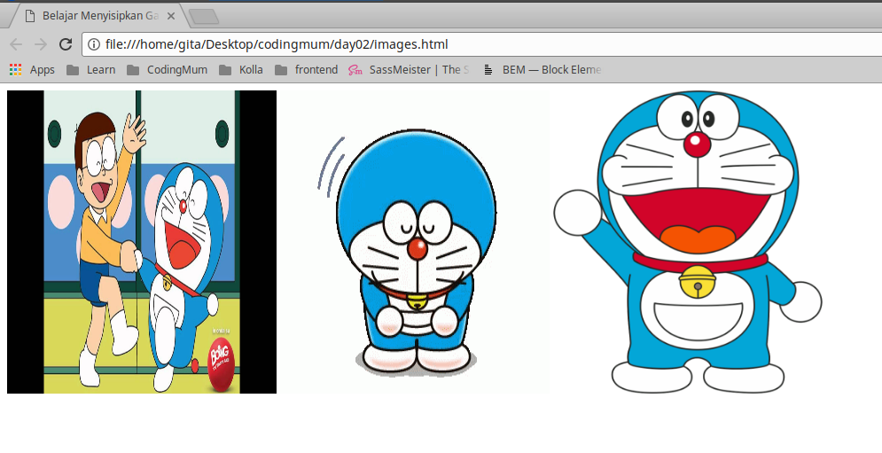
HTML - Images

Slide 12
HTML - Paragraphs
HTML paragraphs ditulis dengan menggnakan <p> tag:
<html>
<head>
<title>Belajar Membuat Paragraf</title>
</head>
<body>
<p>Ini adalah paragraf satu.</p>
<p>Ini adalah paragraf dua.</p>
</body>
</html>
Tampilan pada browser ada pada slide selanjutnya

Slide 13
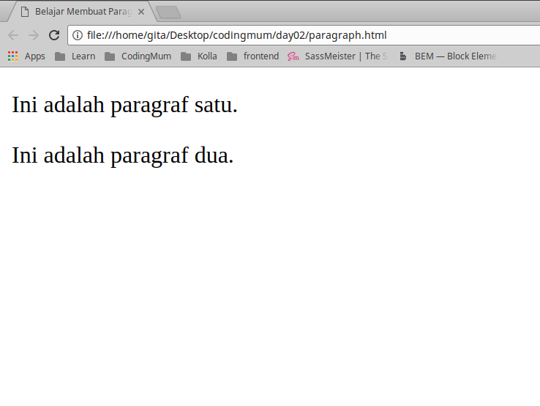
HTML - Paragraphs

Slide 14
HTML - Links
HTML links ditulis dengan menggunakan tag <a>.
Tag <a> ini digunakan untuk merujuk ke satu halaman web lainnya atau halaman web yang ada dalam satu folder web (HTML internal link) atau berdasarkan dari alamat url yang di sisipkan (HTML eksternal link).

Slide 15

HTML - Links
Struktur File Project
<html>
<head>
<title>Belajar Membuat Links</title>
</head>
<body>
<!--Eksternal link-->
<a href="https://www.facebook.com">Link ke facebook</a>
<!--Internal link-->
<a href="kontak.html">Halaman Kontak</a>
</body>
</html>

Slide 16
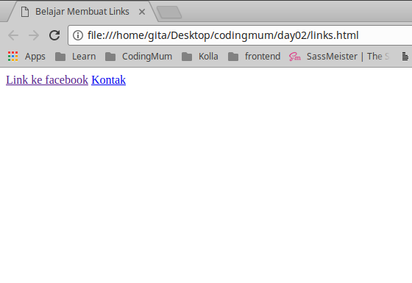
HTML - Links

Slide 17
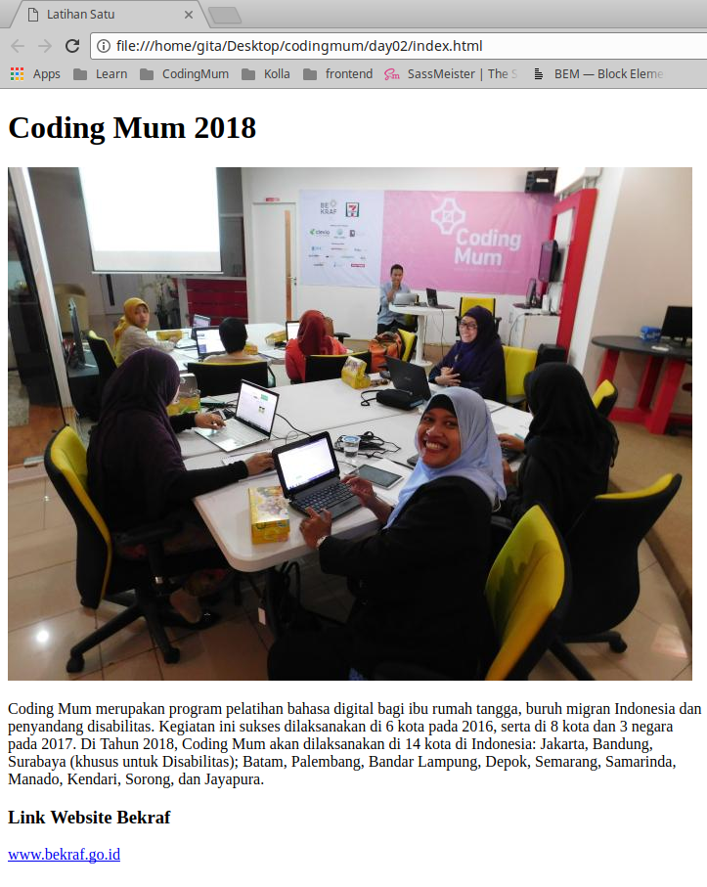
Latihan 01
Buatlah sebuah halaman seperti pada gambar di samping ini dengan menggunakan tag HTML yang sudah diajarkan pada slide materi sebelumya.

Slide 18
Pembahasan lebih rinci mengenai HTML akan dibahas dipertemuan ke-3

Slide 19
Apa itu CSS?
CSS singkatan dari Cascading Style Sheets.
Jadi dengan kata lain CSS digunakan untuk memperindah (Make up) website yg akan kita buat.

Slide 20
Cara Menyisipkan CSS pada halaman HTML
CSS bisa di tambahkan di HTML elements dalam 3 cara:
Inline – dengan menggunakan style attribute langsung di HTML elements
Internal – dengan menempatkan <style> element di bagian <head> section
External – dengan menggunakan external CSS file

Slide 21
Inline CSS
Inline CSS digunakan sebagai unik style pada satu HTML element.
Contoh dibawah adalah dimana kita memeberikan warna biru pada element html <h1>:
<h1 style="color:blue;">This is a Blue Heading</h1>
Contoh ada pada slide selanjutnya

Slide 22
Inline CSS
<html>
<head>
<title>Belajar Membuat Links</title>
</head>
<body>
<h1 style="color:blue;">Ini warna biru</h1>
<h1 style="color:green;">Ini warna hijau</h1>
</body>
</html>

Slide 23
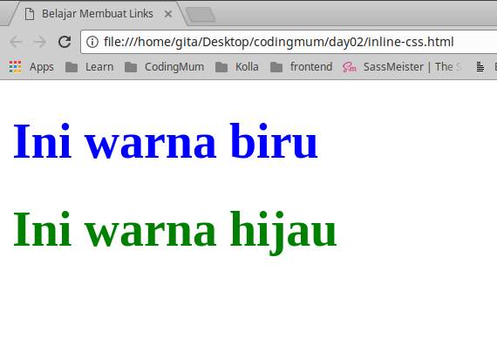
Inline CSS

Slide 24
Internal CSS
Internal CSS digunakan untuk mendefinisikan style pada satu HTML page. Dimana kita mendefinisikannya pada bagian <head> section dari satu html page, dalam <style> element.
Contoh ada pada slide selanjutnya

Slide 25
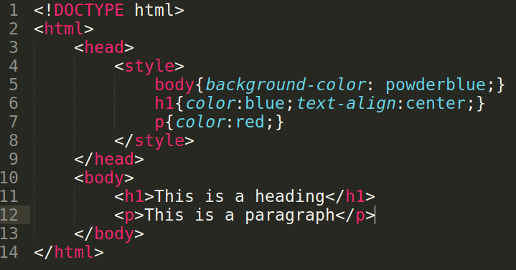
Internal CSS

Slide 26
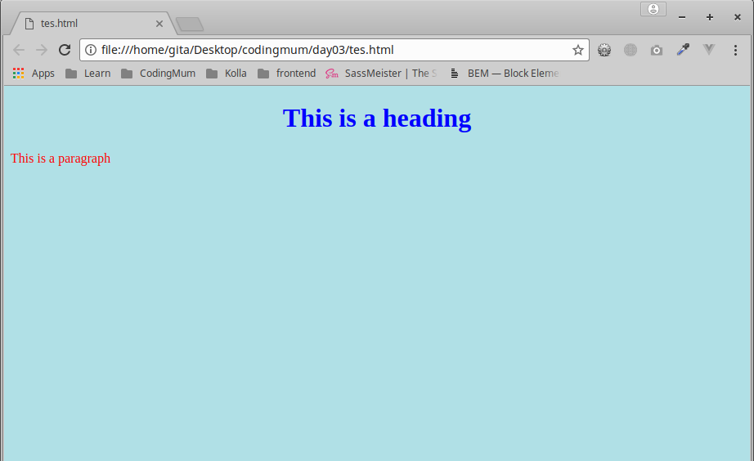
Internal CSS

Slide 27
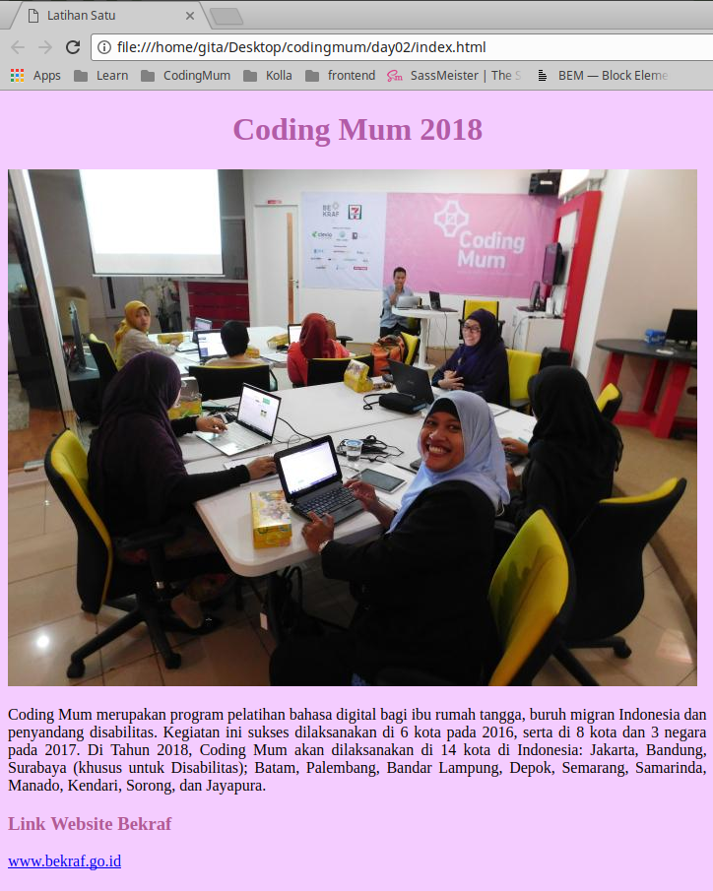
Latihan 02
Buatlah sebuah halaman seperti pada gambar di samping ini dengan menggunakan tag HTML dan CSS (baik itu inline atau internal) seperti yang sudah diajarkan pada slide materi sebelumya.

Slide 28
Pembahasan lebih rinci tentang CSS dan eksternal CSS akan dibahas di pertemuan ke-4

Slide 29
Link Referensi Untuk Belajar di Rumah
HTML:
https://www.w3schools.com/html
CSS:
https://www.w3schools.com/css
Color Chooser:
https://www.google.co.id/search?q=color+chooser

